Slide 1

Em hãy cùng xem đoạn video sau đây và cho biết, em thấy điều gì ở video này nhé.

Slide 2
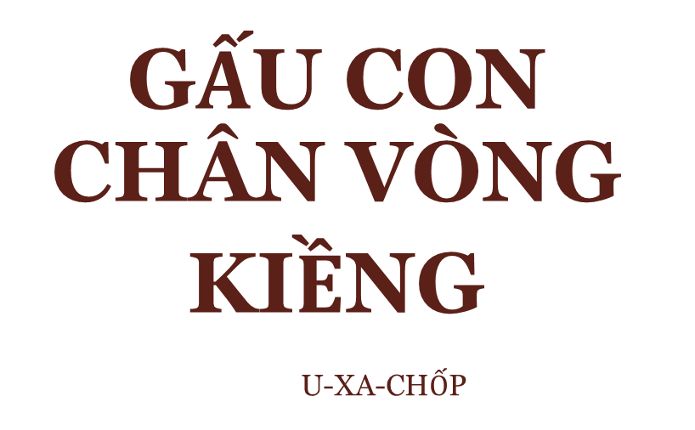
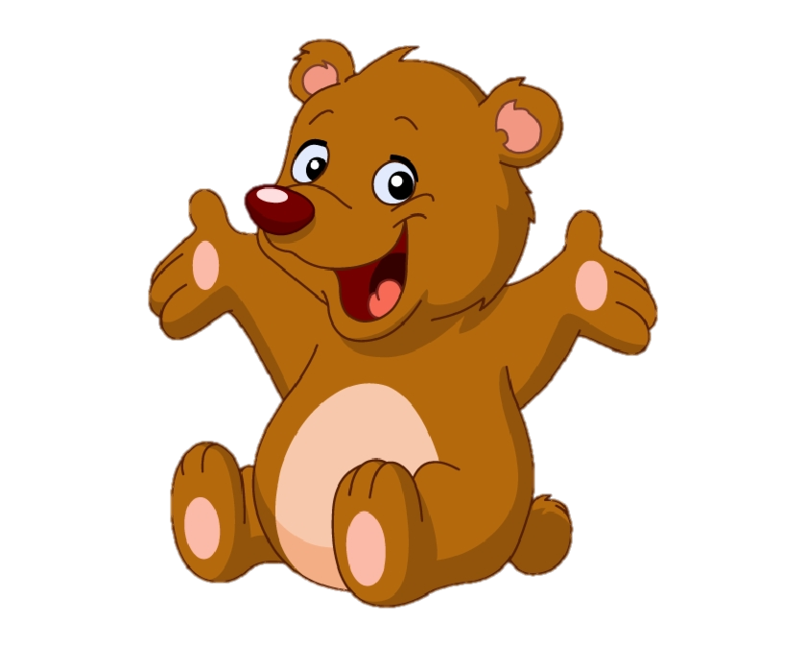

Slide 3
MỤC TIÊU BÀI HỌC
01
02
03
Hs nhắc lại những kiến thức cơ bản về thơ kết hợp yếu tố miêu tả, tự sự.
HS phân tích được yếu tố nội dung, nghệ thuật trong văn bản.
Hs có thái độ tôn trọng sự khác biệt, có liên hệ bài học cuộc sống.

Slide 4
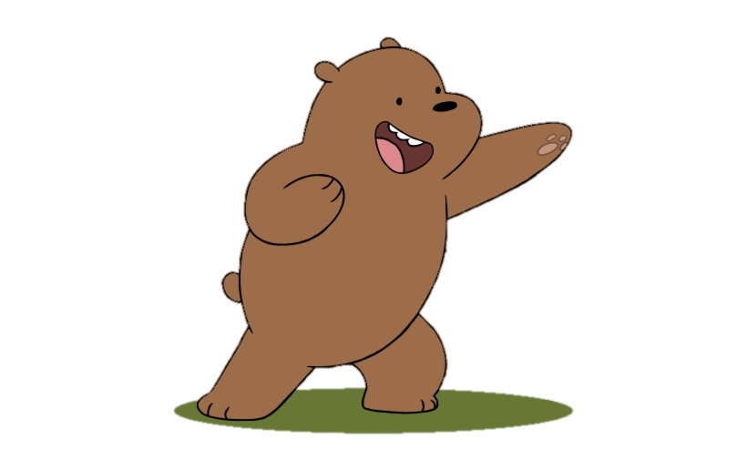
I. TÌM HIỂU CHUNG

Slide 5
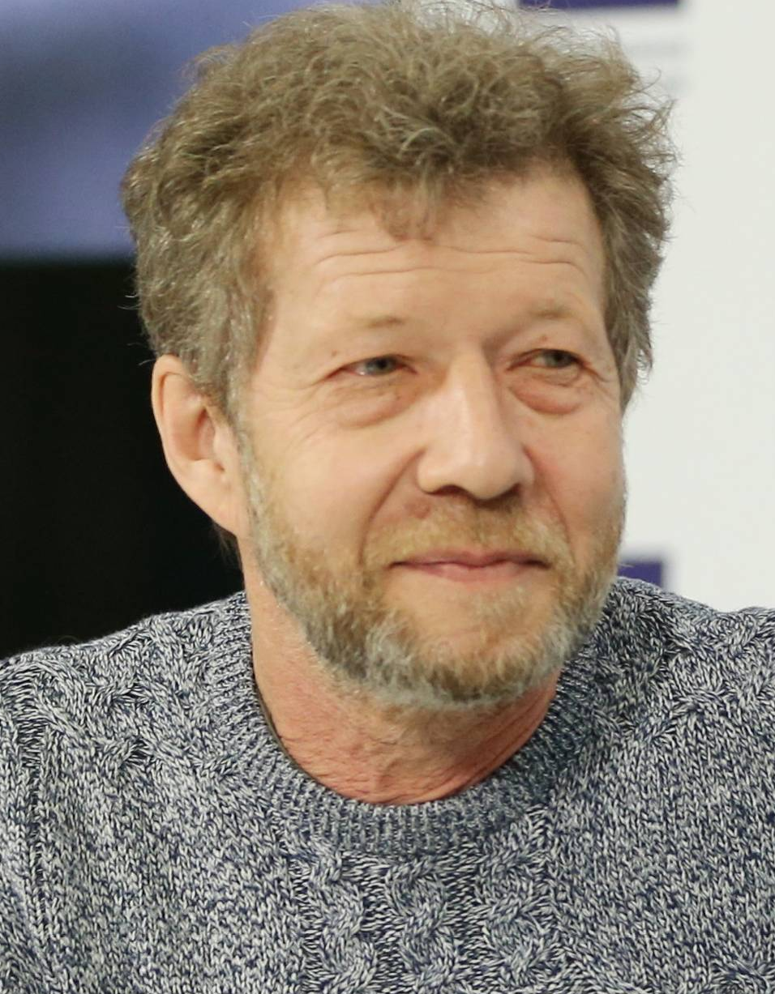


1. Tác giả
Là nhà văn, nhà thơ, nhà viết kịch người Nga.
Ông có nhiều sáng tác nổi tiếng dành cho thiếu nhi
A-lếch-xê-ê-vích U-xa-chốp

Slide 6


2. Văn bản
Bằng việc chuẩn bị bài ở nhà, em hãy hoàn thành nhanh những nội dung còn thiếu sau đây trong thời gian 2 phút?
Thể thơ
PTBĐ
Bố cục
………………………………………………………………………………………………………………………………………………………………
………………………………………………………………………………………………………………………………………………………………
………………………………………………………………………………………………………………………………………………………………

Slide 7
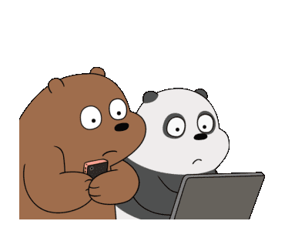
2. Văn bản
Cùng so đáp án
Thể thơ
PTBĐ
Bố cục
5 chữ
(Ngắt nhịp: 2/3, 3/2)
Biểu cảm
Tự sự
Miêu tả
2 phần
5 khổ đầu: Gấu con bị trêu chọc.
Còn lại: Gấu con được mẹ giải thích về đôi chân mình

Slide 8
Đàn thỏ núp trong bụi cây cũng hùa nhau trêu gấu con có cặp chân vòng kiềng trông đến xấu.
Gấu con thấy vô cùng xấu hổ nên vội chạy về mách mẹ, cậu thậm chí thấy tủi thân và nghĩ đến cái chết.
Hiểu được tâm trạng của gấu con, mẹ gấu khen chân gấu con đẹp và bảo đó là niềm tự hào của gia đình, mẹ gấu còn cho biết chân cha và ông nội của gấu con cũng có chân vòng kiềng, thậm chí ông nội còn là người giỏi nhất vùng.
Đúng lúc đó có một con sáo trên cành cây trông thấy đã cười nhạo cậu.
Gấu con nghe mẹ nói đã bình tâm, vui vẻ trở lại và kiêu hãnh vào rừng dạo chơi.
Trong khu rừng nhỏ, một hôm gấu con đang dạo chơi, trong lúc luống cuống, cậu đã giẫm phải đuôi của mình và ngã bộp xuống đất.
Từ đó ai cũng biết và chê bai gấu con.

Slide 9
F. Trong khu rừng nhỏ, một hôm gấu con đang dạo chơi, trong lúc luống cuống, cậu đã giẫm phải đuôi của mình và ngã bộp xuống đất.
D. Đúng lúc đó có một con sáo trên cành cây trông thấy đã cười nhạo cậu.
A. Đàn thỏ núp trong bụi cây cũng hùa nhau trêu gấu con có cặp chân vòng kiềng trông đến xấu.
G. Từ đó ai cũng biết và chê bai gấu con.
B. Gấu con thấy vô cùng xấu hổ nên vội chạy về mách mẹ, cậu thậm chí thấy tủi thân và nghĩ đến cái chết.
C. Hiểu được tâm trạng của gấu con, mẹ gấu khen chân gấu con đẹp và bảo đó là niềm tự hào của gia đình, mẹ gấu còn cho biết chân cha và ông nội của gấu con cũng có chân vòng kiềng, thậm chí ông nội còn là người giỏi nhất vùng.
E. Gấu con nghe mẹ nói đã bình tâm, vui vẻ trở lại và kiêu hãnh vào rừng dạo chơi.

Slide 10

II. ĐỌC HIỂU CHI TIẾT VĂN BẢN

Slide 11

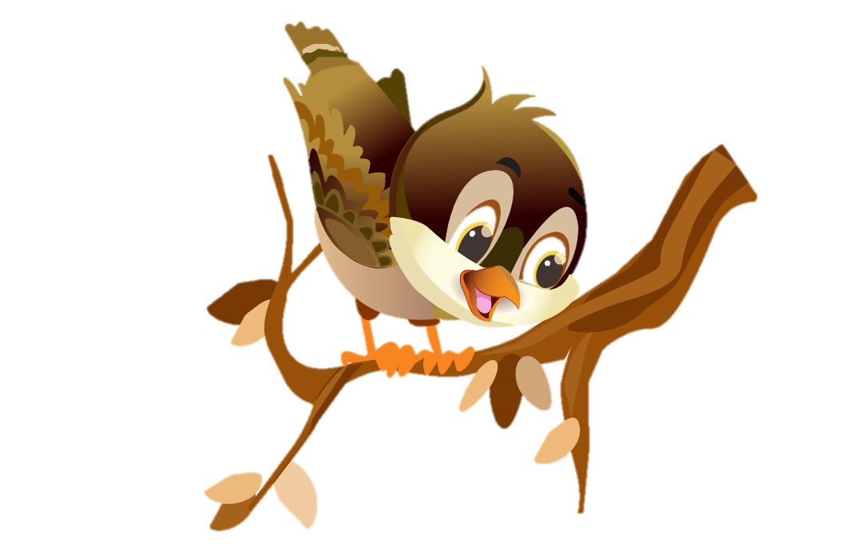
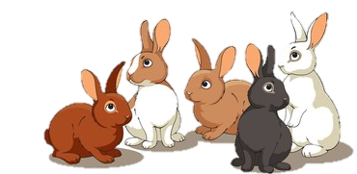
1. Cách đối xử của các loài vật
Thái độ của các loài vật
1 con sáo
Cả đàn 5 con thỏ
Tất cả khu rừng
Hét thật to trêu chọc.
Núp trong bụi, hùa theo
Tất cả đều chê bai
Số lượng các con vật tăng dần.
Tất cả đều tập trung chê bai đặc điểm chân vòng kiềng của gấu con.

Slide 12
1. Cách đối xử của các loài vật
Ê gấu, chân vòng kiềng
Điệp ngữ lặp lại 3 lần “chân vòng kiềng”
Nhấn mạnh đặc điểm của gấu con.
Lời trêu chọc ác ý của những con vật khác lặp đi lặp lại .
Gấu con chân vòng kiềng
Gấu con chân vòng kiềng

Slide 13
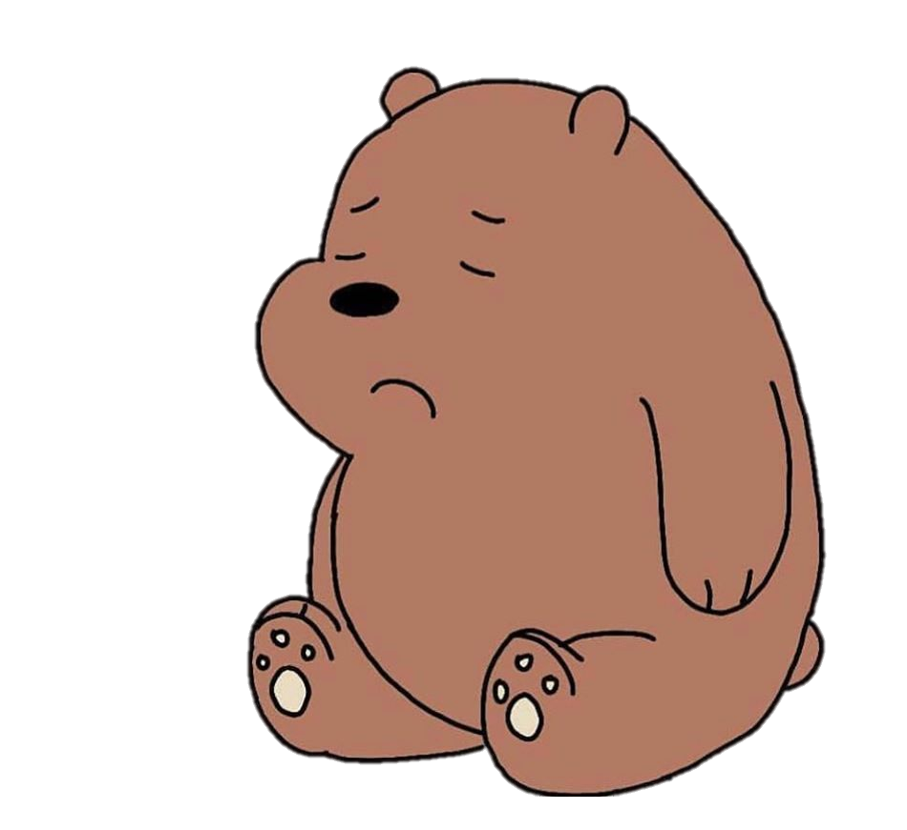
1. Cách đối xử của các loài vật
Những lời trêu chọc mang ý không tốt chỉ vì 1 đặc điểm ngoại hình nhỏ bé của người khác.
Hành động không tốt, gây tổn thương cho gấu con
Hành động trêu chọc lan rất nhanh chóng từ 1 con vật sang 1 nhóm và cả khu rừng.

Slide 14
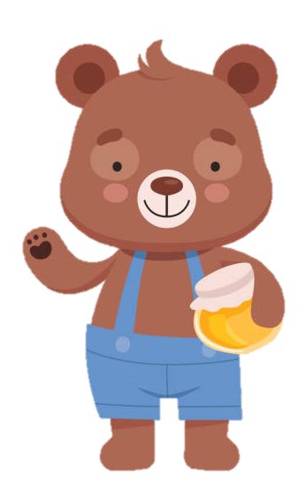
2. Tâm trạng của gấu con
a. Khi đi dạo
Nhặt quả thông
Vui vẻ, hồn nhiên, không hề bận tâm tới đôi chân vòng kiềng của mình.
Hát líu lo

Slide 15
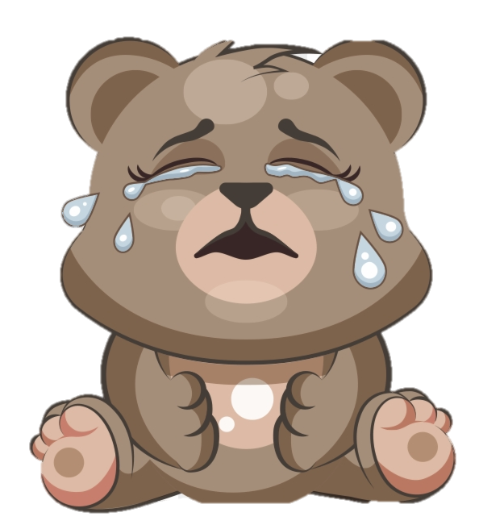
2. Tâm trạng của gấu con
b. Khi bị mọi người trêu chọc
Hành động
Lời nói
Vội chạy về mách mẹ.
Thật xấu hổ
Nấp sau cánh tủ
Thà chết còn hơn
Khóc thật to
Chân vòng kiềng xấu, xấu
Tủi thân, uất ức và xấu hổ vì bị bắt nạt và chê bai về ngoại hình của mình.

Slide 16
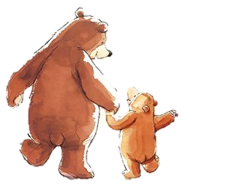
2. Tâm trạng của gấu con
c. Gấu mẹ giải thích về đôi chân vòng kiềng
Chân của con rất đẹp
Khẳng định chân vòng kiềng không hề xấu xí và cũng không ảnh hưởng tới tài năng của mỗi người.
Thấy tự hào
Ông nội giỏi nhất vùng cũng có chân vòng kiềng

Slide 17
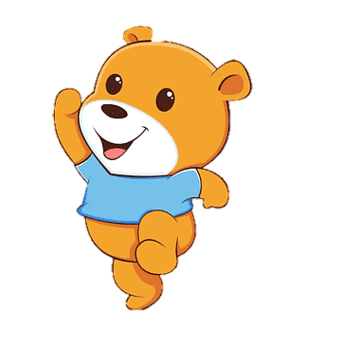
2. Tâm trạng của gấu con
d. Sau khi nghe lời của mẹ.
Bình tâm
Được mẹ tiếp thêm sức mạnh.
Không còn quan tâm lời trêu chọc.
Hiểu và tự hào về đặc điểm riêng biệt của bản thân mình.
Rửa chân tay, ăn bánh.
Kiêu hãnh, vui vẻ hét to quay lại rừng đi dạo.

Slide 18
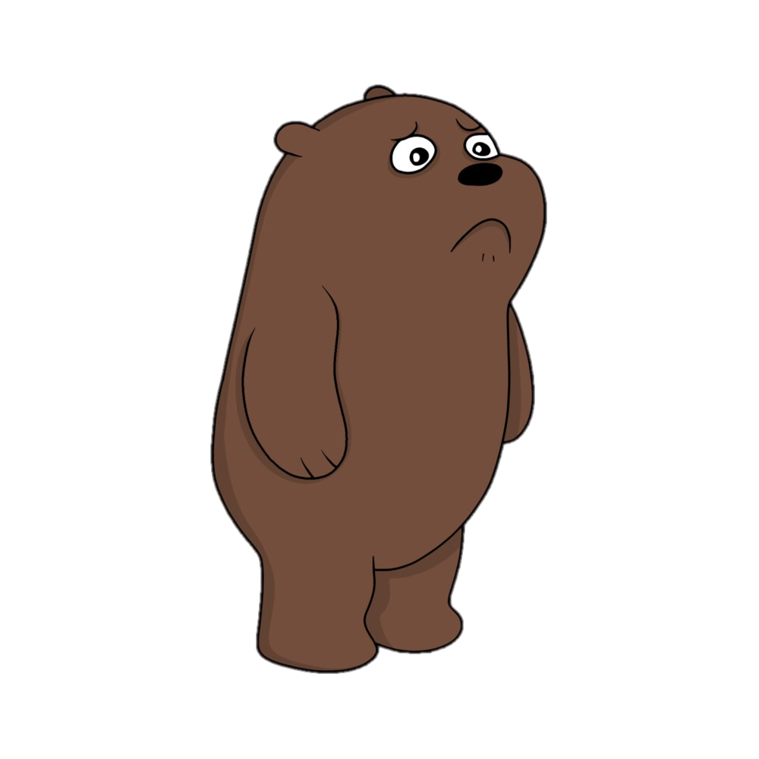
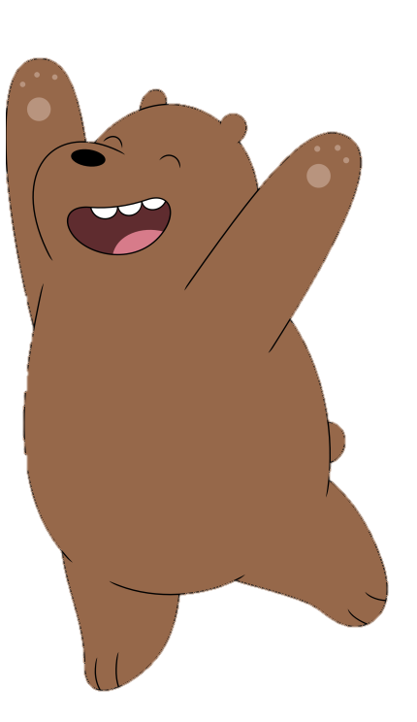
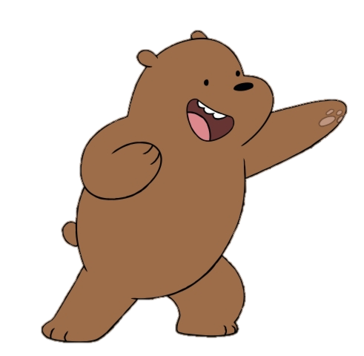
Diến biến tâm trạng của gấu con
Vui vẻ, hồn nhiên
Xấu hổ, uất ức
Tự hào, kiêu hãnh.
Diễn biến tâm trạng hợp lí. Khẳng định ngoại hình không quan trọng bằng tài năng, tâm hồn.

Slide 19

III. TỔNG KẾT

Slide 20
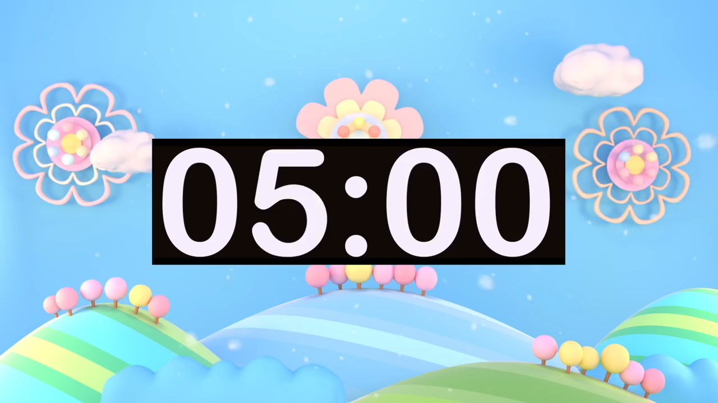
Cùng chia sẻ
Em hãy viết ra giấy 3 điều em ấn tượng về nghệ thuật của bài thơ Gấu con chân vòng kiềng.
Em hãy viết lại 3 điều mà em học được từ bài thơ Gấu con chân vòng kiềng.
Bài thơ này gợi em nghĩ tới hiện tượng nào trong cuộc sống hàng ngày?

Slide 21

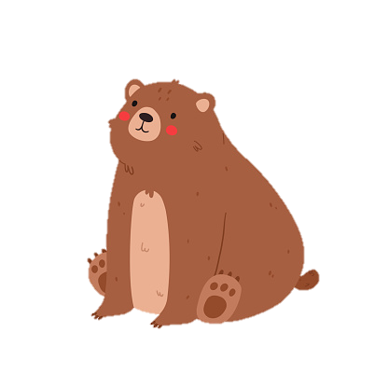
1. Nghệ thuật
2. Nội dung
Thể thơ năm chữ kết hợp miêu tả và tự sự.
Lời thơ hồn nhiên, ngôn ngữ giản dị.
Nghệ thuật điệp ngữ, ẩn dụ,…
Câu chuyện gấu con bị trêu chọc vì ngoại hình khác biệt.
Bài thơ gợi nhắc hiện tượng trêu chọc, chê bai ngoại hình của người khác.
Khẳng định ngoại hình không hề ảnh hưởng tới tài năng của mỗi người.

Slide 22

Luyện tập, mở rộng.
Trong thời gian 5 phút, từ bài thơ Gấu con chân vòng kiềng, em hãy viết một đoạn văn ngắn, đóng vai nhân vật gấu con và kể lại câu chuyện của mình để chia sẻ cùng các bạn trong lớp.

